Slide 1
Амурская региональная общественная организация «Центр подготовки волонтеров «Прогресс&Я»

Slide 2
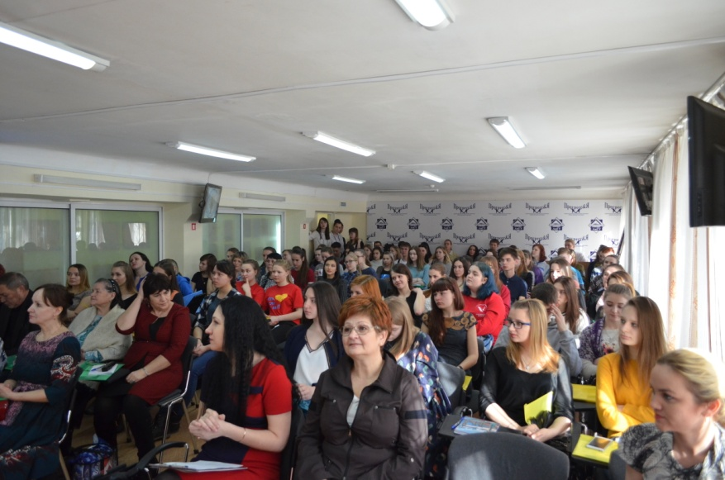
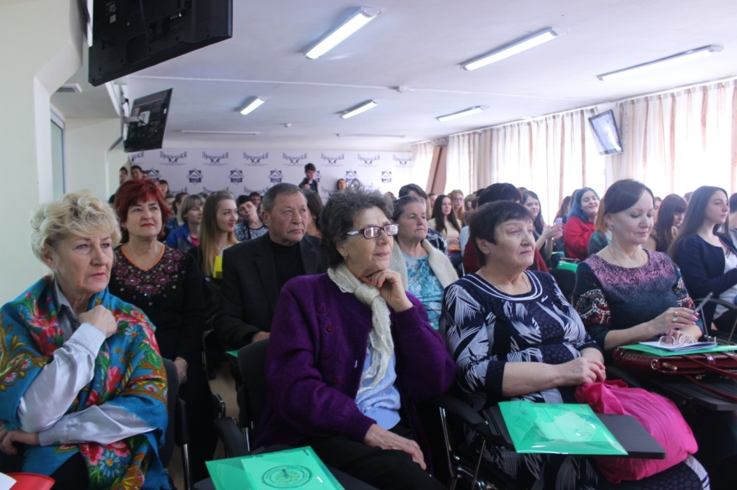
Цель проекта:
Активизация потенциала добровольческой деятельности как ресурса развития местного сообщества и успешной социализации молодежи, путем формирования и распространения практик социальной деятельности; обучение волонтеров необходимым знаниям, умениям и навыкам для эффективной деятельности.

Slide 3
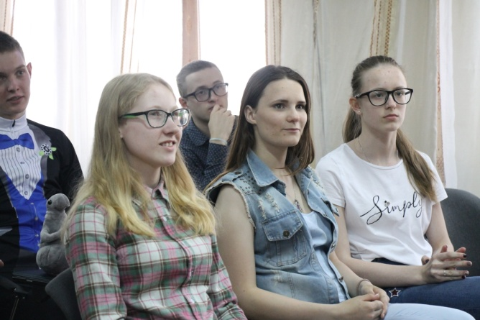
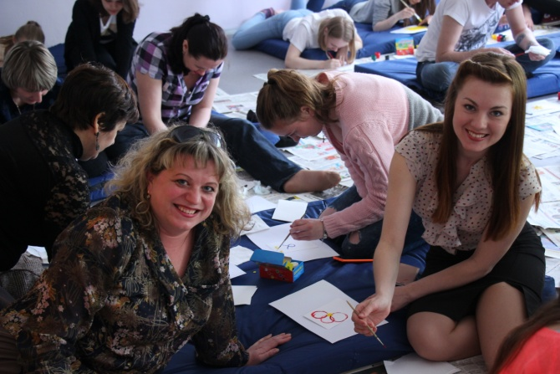
Участники Школы:
Студенческая молодежь
Школьники
Пенсионеры
Представители КДМ

Slide 4
Результаты проекта
Количественные : проведено 40 мероприятий в форме образовательных площадок Школы волонтеров, в количестве 80-ти академических часов. 120 человек повысили свои профессиональные знания и навыки в сфере добровольчества, более 100 доброполучателей получили адресную помощь. Для проведения Школы было привлечено 40 специалистов из разных сфер деятельности и 20 волонтеров.
Качественные : разработан методический материал по развитию добровольческого движения на территории Амурской области, презентованы лучшие практики в сфере добровольчества, создано общее информационное и интерактивное пространство для взаимного обмена опытом, развитие информационной и консультационной поддержки добровольческой деятельности, сформирована активная жизненная и гражданская позиция участников проектных мероприятий.

Slide 5
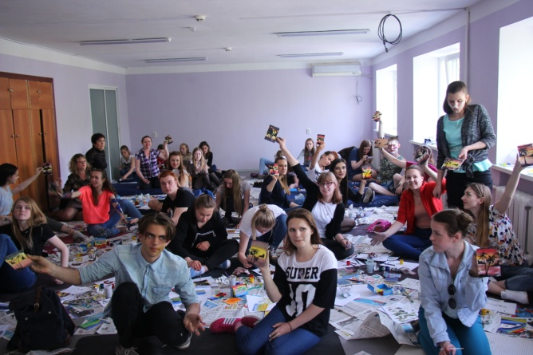
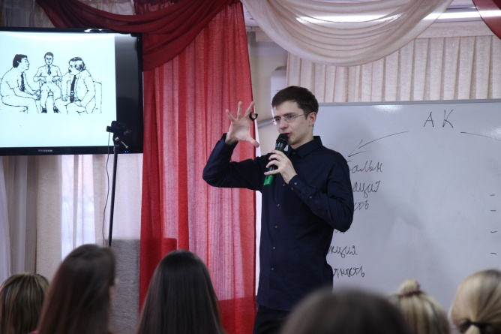
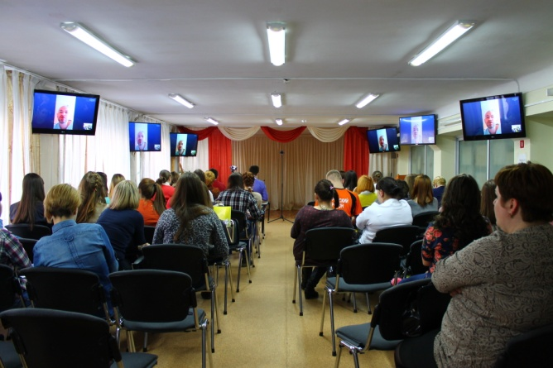
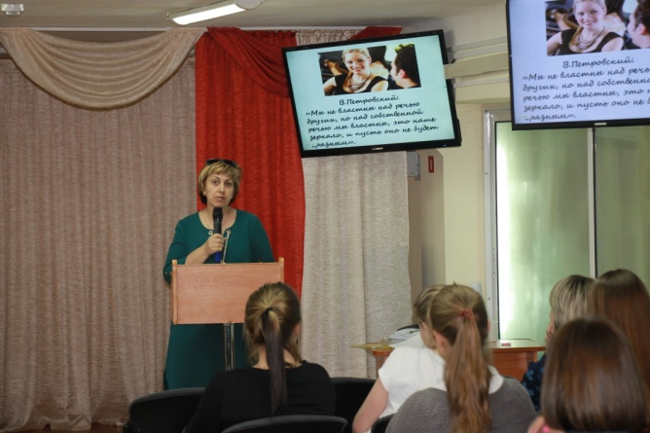
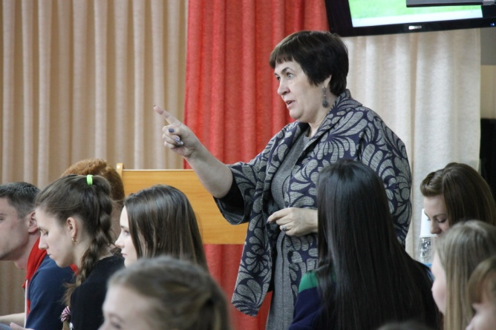
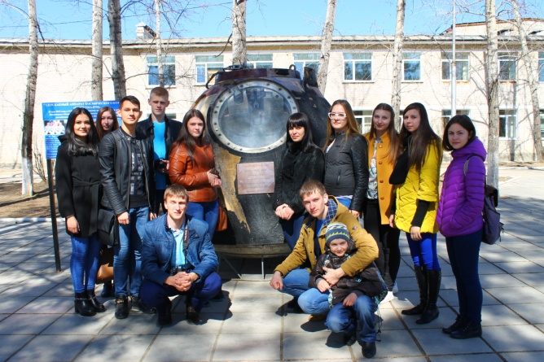
Программа обучения
«Областной Школы Волонтеров»
Мастер-классы
Тренинги
Вебинары
Лекции
Дискуссии
Экскурсии

Slide 6
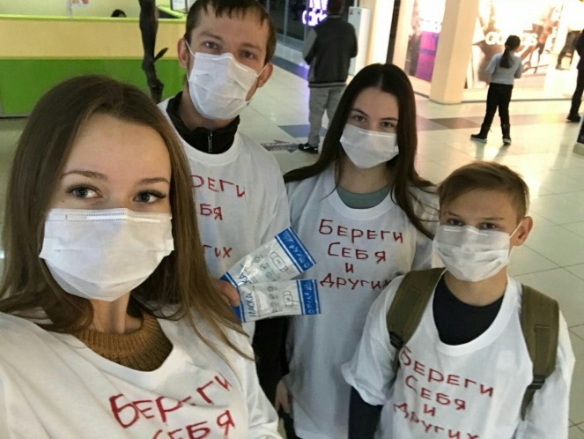
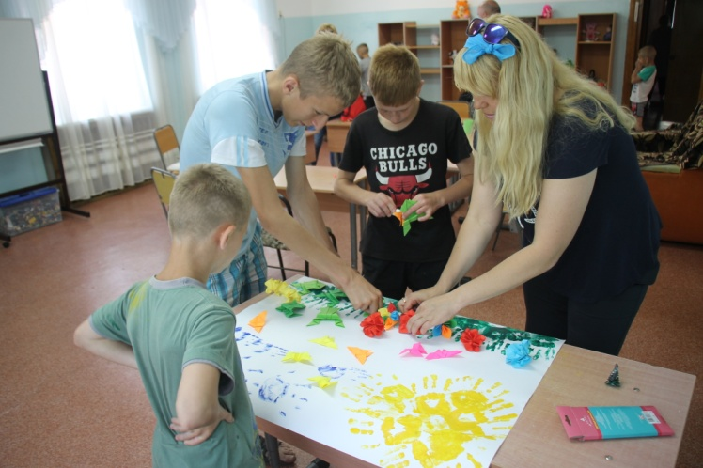
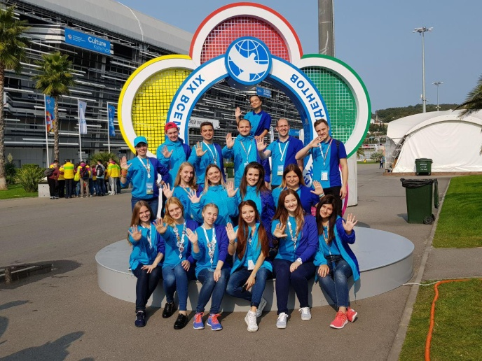
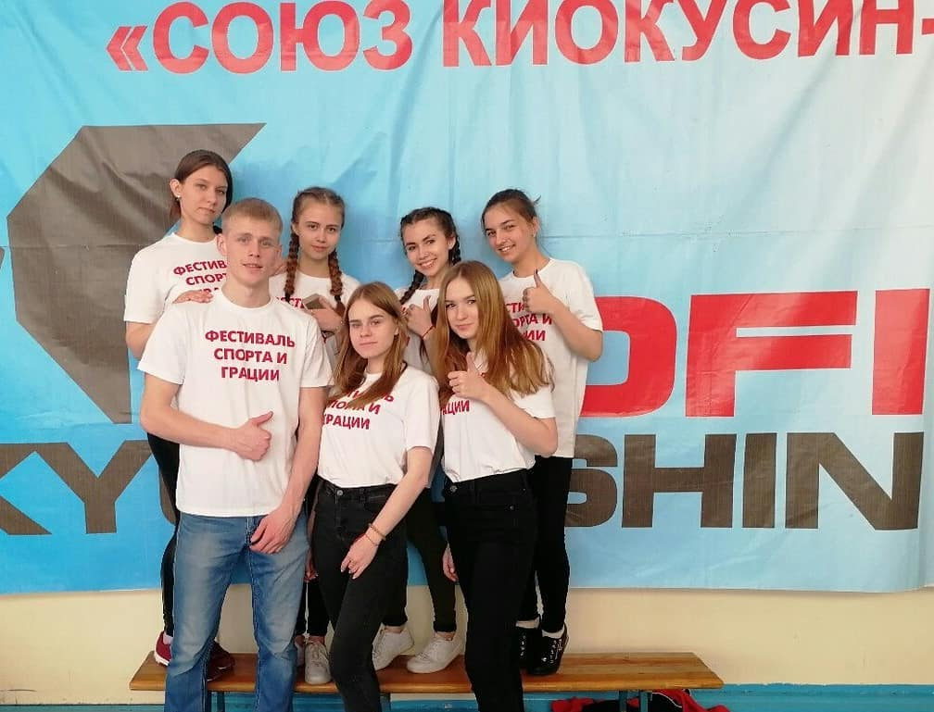
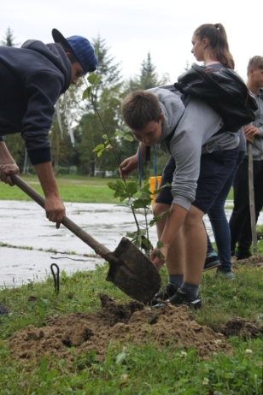
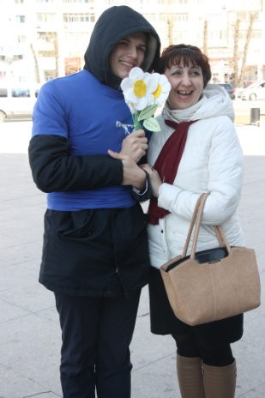
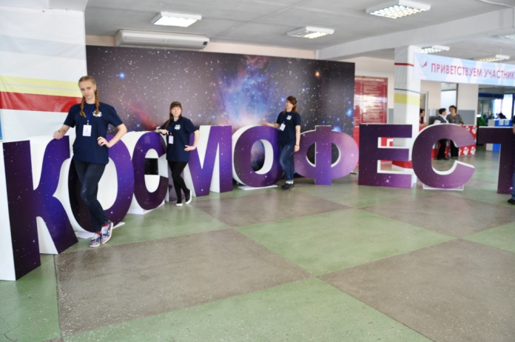
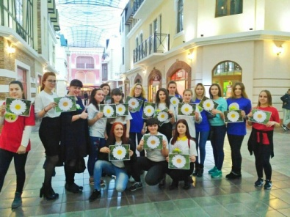
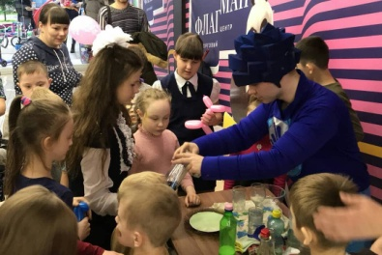
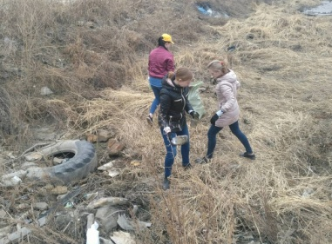
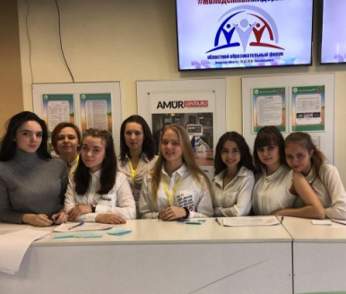
Работа волонтеров

Slide 7
Партнеры проекта

